Slide 1
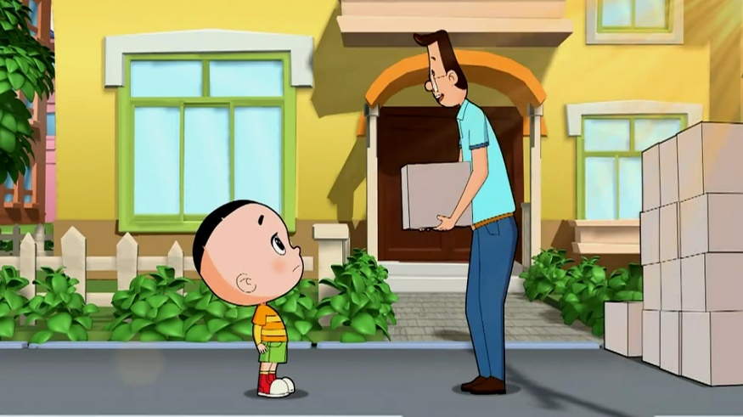

一对好朋友
在生活中，你和谁是一对好朋友？

Slide 2
整体感知
在汉字王国里，也有一对对好朋友。你们猜一猜：它们的好朋友分别是谁？
天
日
水
对
对
对
地
月
火

Slide 3

5
对韵歌

Slide 4





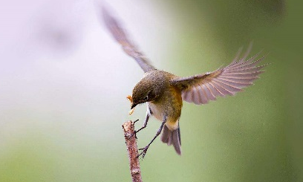
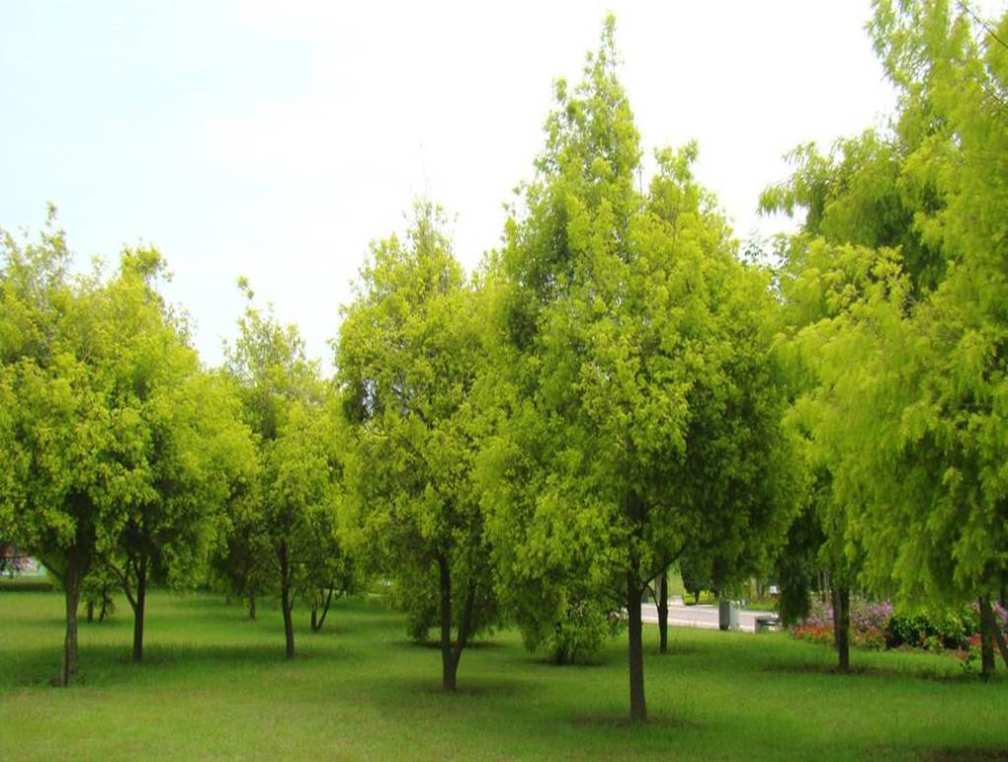


边听边思考：你仿佛看到了哪些画面？
后鼻音
fēnɡ
云 对 雨，雪 对 风。
花 对 树，鸟 对 虫。
山 清 对 水 秀，
柳 绿 对 桃 红。
翘舌音
chónɡ
qīnɡ
hónɡ

Slide 5
冲关大挑战
第一关: 跟着老师读准确；
第二关：我能自己读下来；
第三关：我能读给大家听；
第四关：男生女生比赛读。

Slide 6
云对雨，
雪对风。
花对树，
鸟对虫。
山清对水秀，
柳绿对桃红。
注意把事物名称读重一点，“对”字轻读。
你们发现韵文里的六对好朋友了吗？

Slide 7
识记生字
你已经认识了哪些字？你是怎么认识这些字的？
对 云 雨 风 花 鸟 虫

Slide 8



图文连线配对。
“雨”的四个点好像从云朵里飘落下来。
风
云
雨
大风、台风、东风……
白云、乌云、多云……
大雨、小雨、阵雨……

Slide 9




认识“花”
“太阳当空照，花儿对我笑”
你最喜欢什么花？
生活中你见过哪些像花的东西？
雪花
浪花
火花

Slide 10

认识“鸟”
“鸟”中间的一点好像它的眼睛。
鸟

Slide 11

认识“虫”
同桌讨论：哪些地方相像？
在古代，“虫”最早是代表蛇的意思。三角形的部位，代表蛇的头部。下面的线条是蛇的身体。
虫

Slide 12
同桌间说说与“虫”有关的词语，看谁说得多。
你在生活中发现有哪些特别的“虫”。
爱看书的同学叫“小书虫”。
爱上网的同学，就叫“小网虫”。
我们不能当爱偷懒的“小懒虫”。

Slide 13

小组内拍手读

Slide 14


云
雨
对

Slide 15
雪
风
对

Slide 16
花
树
对

Slide 17

鸟
对
虫

Slide 18

山清对水秀

Slide 19
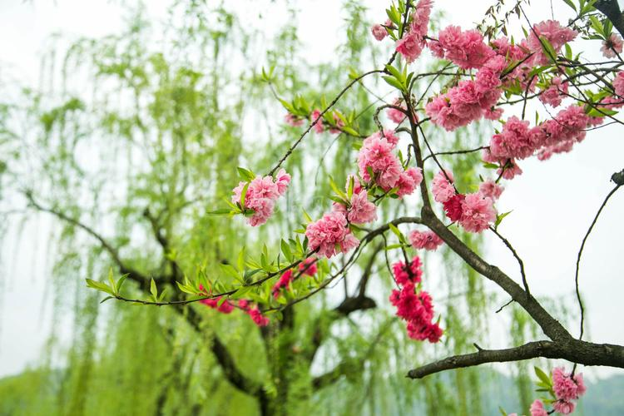
柳绿对桃红

Slide 20
指导书写
执笔儿歌
一指二指捏着，三指四指托着，小指往里藏着，笔尖向前斜着，笔杆向后躺着。
写字歌
头正身直足安，眼离书本一尺。
胸离桌子一拳，手离笔尖一寸。

Slide 21
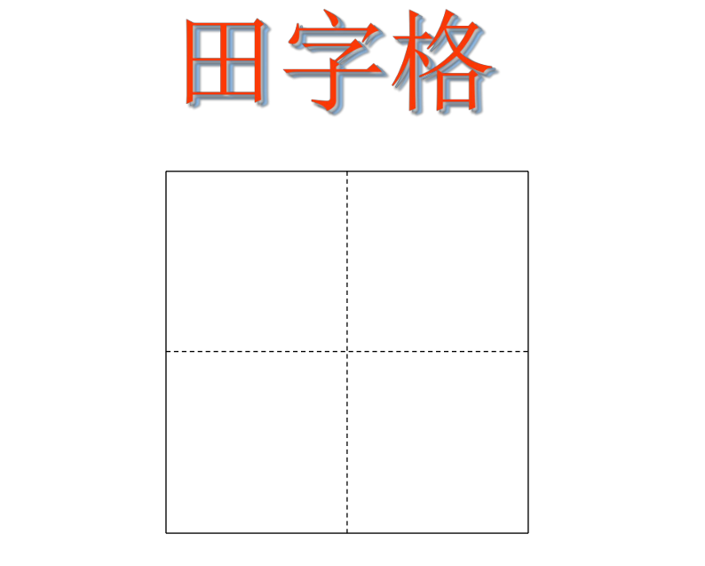

Slide 22

下笔从左下到右上，从重到轻，收笔要出尖。
最后三笔是竖、提、点。
竖写在竖中线上。
要写得扁一些。
新笔画——提

Slide 23
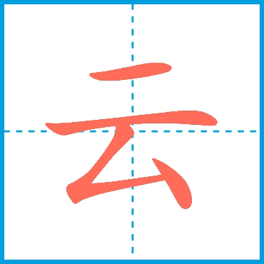
下笔从重到轻，撇折交接时，转换方向从重到轻，稍稍往上斜。
最后两笔是撇折、点。
上横短
下横长
从下横的中间起笔
新笔画——撇折

Slide 24
关键笔画对（一颗星）
书写整洁美（一颗星）
田字格中位置对（一颗星）

Slide 25
谢谢大家！

